Slide 1
CDI Resolución de Ejercicios

Slide 2
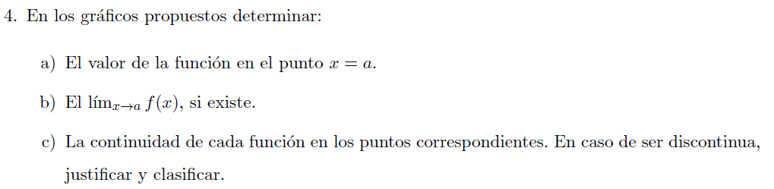
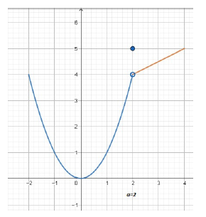
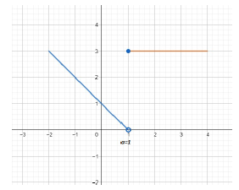
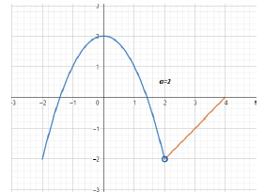
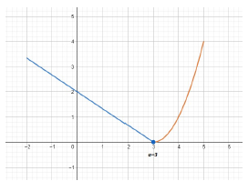

Slide 3
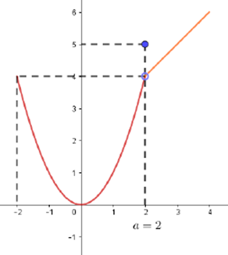
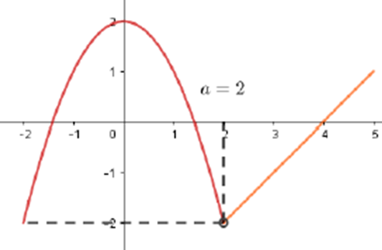











$$1)$$
$$∃f\left(2\right)=5$$
$$2)$$
$$\lim_{x⟶2}{f(x)=}$$
$$4$$
$$3)$$
$$\lim_{x⟶2}{f(x)≠f(2)}$$
$∴f$ no es continua en x=2
$$1)$$
$$∄f\left(2\right)$$
$∴f$ no es continua en x=2

Slide 4
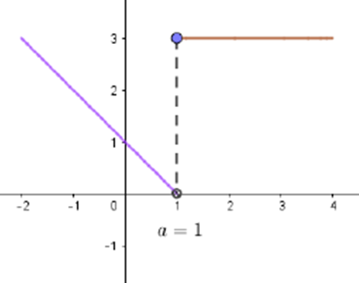
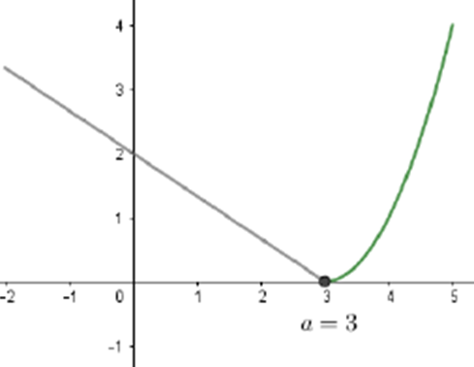



















$$1)$$
$$∃f\left(1\right)=3$$
$$2)$$
$$∄\lim_{x⟶1}{f(x)}$$
Cálculos auxiliares
$$\lim_{x⟶1^{−}}{f(x)}=$$
$$0$$
Como$\lim_{x⟶1^{−}}{f(x)}≠\lim_{x⟶1^{+}}{f(x)}$
$$3$$
$$\lim_{x⟶1^{+}}{f(x)}=$$
$$∄\lim_{x⟶1}{f(x)}$$
$∴f$ no es continua en x=1
$$1)$$
$$∃f\left(3\right)=0$$
$$2)$$
$$\lim_{x⟶3}{f(x)=}$$
$$0$$
$$3)$$
$$\lim_{x⟶3}{f\left(x\right)=f(3)}$$
$∴f$ es continua en x=3

Slide 5
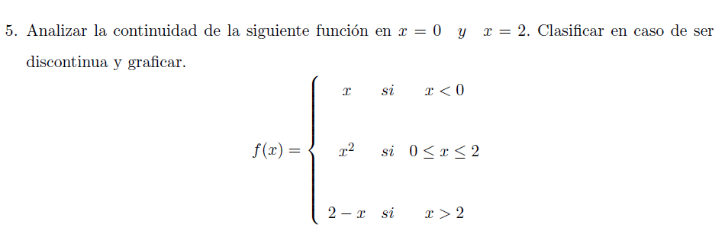
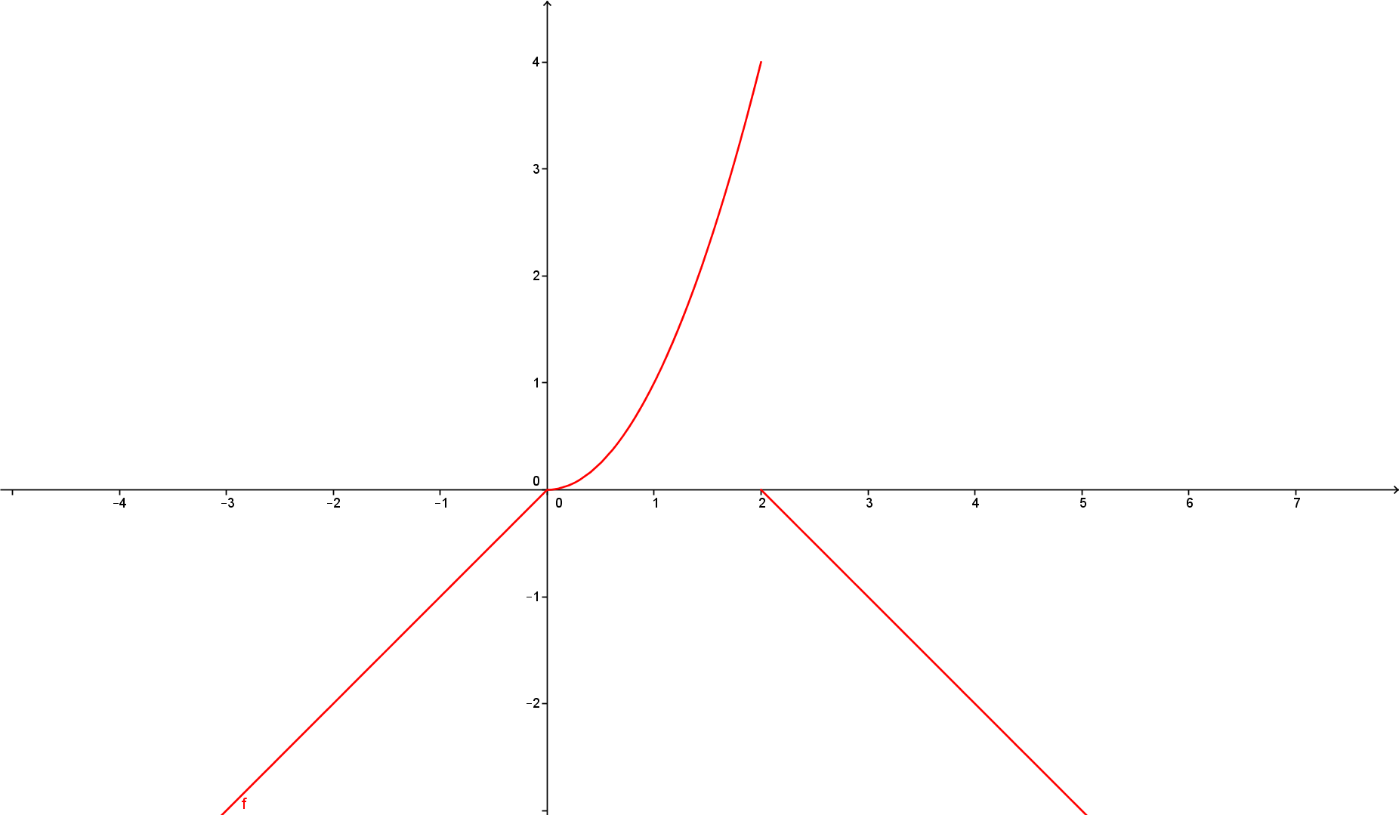

Slide 6
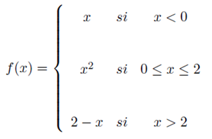
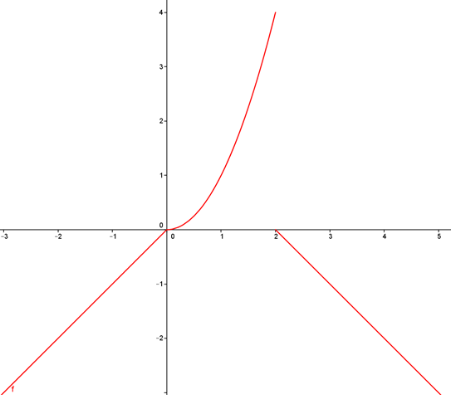

























x=0
Cálculos auxiliares
$$1)$$
$$∃$$
$$f\left(0\right)=$$
$$0$$
$$f\left(0\right)=0^{2}=0$$
$$2)$$
$$\lim_{x⟶0}{f(x)}$$
$x<0$
$$\lim_{x⟶0^{−}}{f(x)}=$$
$$\lim_{x⟶0^{−}}{x}=0$$
$$(1)$$
Pasando en limpio:
$0≤x≤2$
$$1)$$
$$∃f\left(0\right)=0$$
$$\lim_{x⟶0^{+}}{f(x)}=$$
$$\lim_{x⟶0^{+}}{x^{2}}=0^{2}=0$$
$$(2)$$
$$2)$$
$$∃\lim_{x⟶0}{f\left(x\right)=0}$$
De (1) y (2), resulta que
$$∃\lim_{x⟶0}{f\left(x\right)=0}$$
$$3)$$
$$\lim_{x⟶0}{f\left(x\right)=f(0)}$$
$$3)$$
$$\lim_{x⟶0}{f\left(x\right)=f(0)}$$
$∴f$ es continua en x=0

Slide 7






















x=2
Cálculos auxiliares
$$1)$$
$$∃$$
$$f\left(2\right)=$$
$$4$$
$$f\left(2\right)=2^{2}=4$$
$$2)$$
$$\lim_{x⟶2}{f(x)}$$
$0≤x≤2$
$$\lim_{x⟶2^{−}}{f(x)}=$$
$$\lim_{x⟶2^{−}}{x^{2}}=2^{2}=4$$
$$(1)$$
Pasando en limpio:
$x>2$
$$1)$$
$∃f\left(2\right)=$4
$$\lim_{x⟶2^{+}}{f(x)}=$$
$$\lim_{x⟶2^{+}}{2−x}=2−2=0$$
$$(2)$$
$$2)$$
$$∄\lim_{x⟶2}{f\left(x\right)}$$
De (1) y (2), resulta
$$\lim_{x⟶2^{−}}{f(x)}≠\lim_{x⟶2^{+}}{f(x)}$$
$$∄\lim_{x⟶2}{f\left(x\right)}$$
$∴f$ no es continua en x=2

